Slide 1
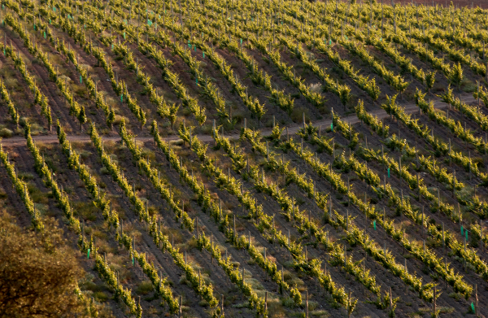
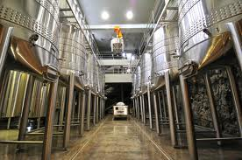
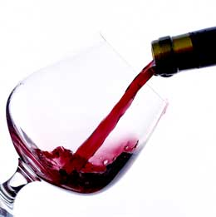
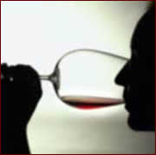
Cultura da Vinha
Vinificação
Como Servir
Como Provar
How to be a better wine lover?
Iniciação à Prova de Vinhos
Nível I

Slide 2

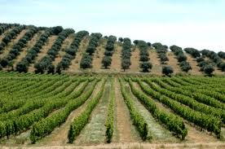
A videira - vitis vinífera
Existem no mundo cerca de vinte famílias da videira, das quais apenas uma permite a produção de vinho: a família vitis vinífera
As castas com maior impacto mundial são sem duvida as francesas com origem nas afamadas regiões de Bordéus e Borgonha
Em Portugal as castas de maior impacto a nível nacional e internacional são Touriga Nacional, Touriga Franca, Tinta Roriz ou Aragonês , Castelão, Baga, Trincadeira , Alvarinho, Fernão Pires , Antão Vaz, Moscatel, Arinto e Verdelho

Slide 3
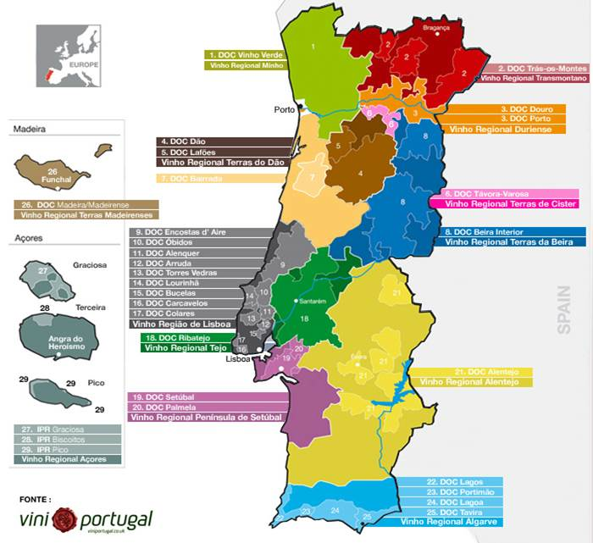
Indicações Geográficas/Denominações de Origem
Figura 1 – Mapa
Denominações de Origem

Slide 4
Terroir
Terroir é uma palavra francesa sem tradução noutras línguas. Significa uma imensidão complexa de factores que influenciam a biologia da videira determinando a qualidade final da uva que irá fazer o vinho. O termo normalmente aplica-se relativamente a grandes vinhos oriundos de um determinado local com um carácter idêntico ou semelhante.

Slide 5
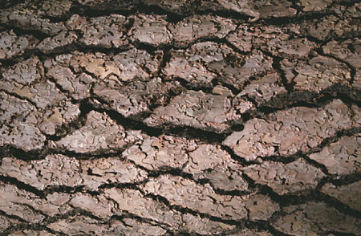
“terroir”
clima
solo
A qualidade
do vinho
casta
levedura
tecnologia

Slide 6
Vinificação
Cada tipo de vinho, branco, tinto, jovem ou maduro, espumante ou generoso, requer uma vinificação diferente e adaptada às suas características.
"A penicilina cura os homens, mas é o vinho que os torna felizes."
FLEMING (1881-1945)

Slide 7
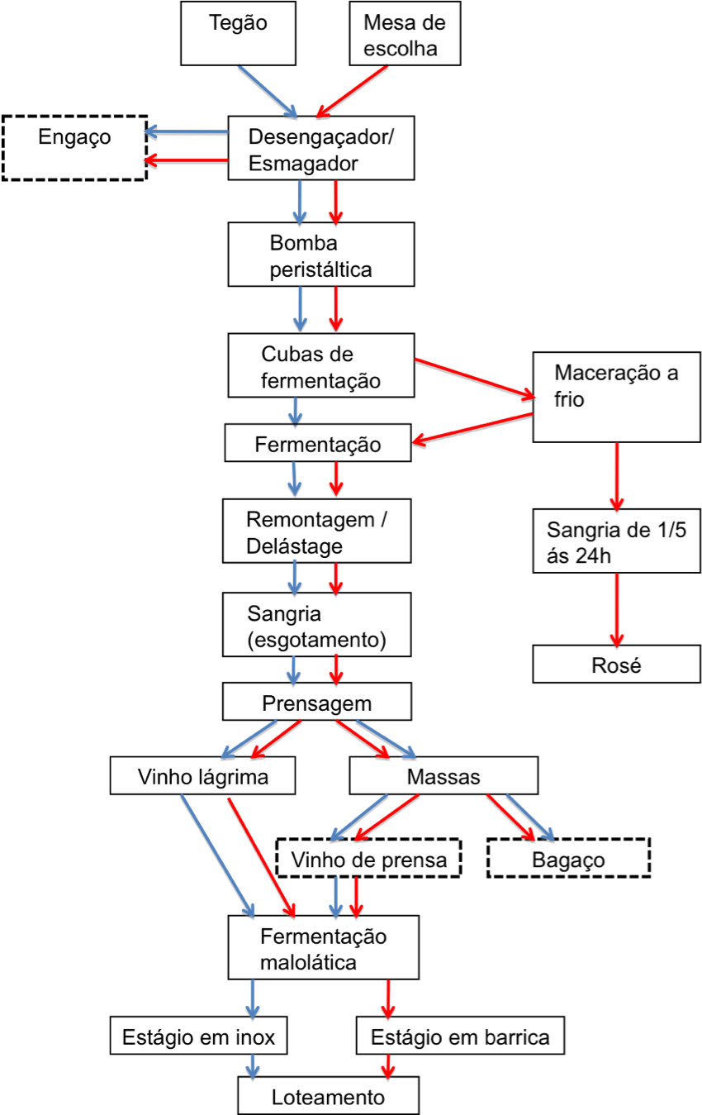
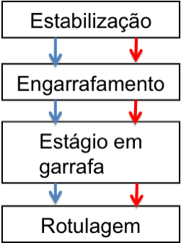
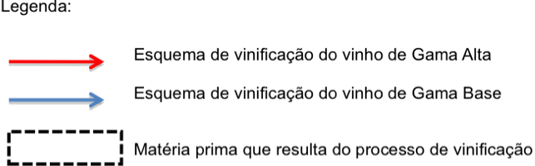
D
I
AGRAMA
TECNOLOGI
C
O
VINHO
T
I
NTO

Slide 8
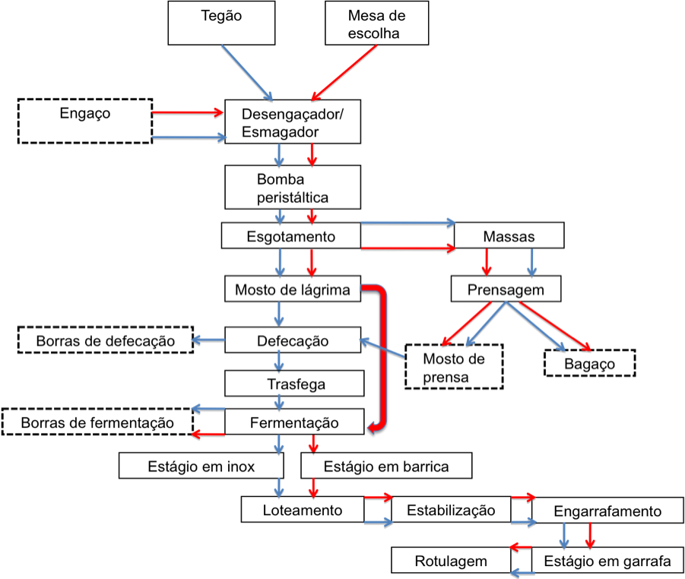
D
I
AGRAMA
TECNOLOGI
C
O
VINHO
BRANC
O

Slide 9
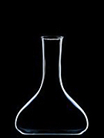
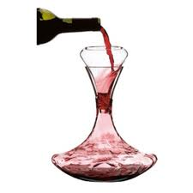
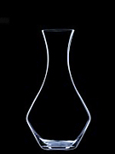
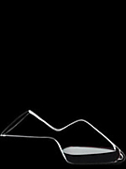
COMO SERVIR
Decantar
Temperatura
Copos

Slide 10
COMO SERVIR
Vinho Velho, a oxigenação possibilita a libertação dos aromas guardados na garrafa durante muitos anos. A decantação deve ser feita pouco tempo antes do vinho ser servido, porque os aromas libertados perdem-se.
Vinhos tintos jovens, a decantação amacia os taninos (que são ásperos por natureza) e deve ser realizada cerca de 2 horas antes do vinho ser consumido.
Decantar
Temperatura
Copos
Notes:
Se o vinho não for muito rico em taninos não deve ser decantado, caso contrário a complexidade dos seus aromas pode desaparecer.

Slide 11
COMO SERVIR
Tipo de Vinho | Temperatura (º C)
Tinto Robusto | 16 - 18
Tinto Ligeiro | 14 - 16
Branco Seco | 12 - 14
Rosé | 7 - 10
Branco Doce | 6 - 10
Champagne, Espumante | 6 – 8
Decantar
Temperatura
Copos
Muito fresco (abaixo dos 4ºC)
Muito quente (acima dos 20ºC)
Notes:
Muito fresco - as papilas gustativas ficam anestesiadas, sendo difícil detectar qualquer aroma ou sabor, taninos mais evidentes e acidez mais marcada
Muito quente - vinho fica pesado, alcoólico e sem frescura, amacia a adstringência dos taninos, realce do álcool e do doce, vinho mais pesado

Slide 12
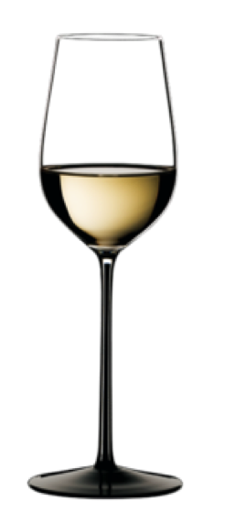
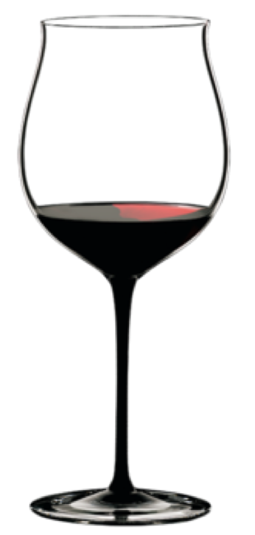
COMO SERVIR
Branco
Tinto
Decantar
Temperatura
Copos

Slide 13

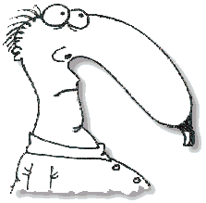

Como Provar: Análise Sensorial
EXAME VISUAL
EXAME OLFACTIVO
EXAME GUSTATIVO

Slide 14

EXAME VISUAL
A visão é o sentido mais imediato a utilizar na degustação do vinho. Quando observamos o copo, concentramo-nos na cor do vinho e podemos avaliar se estamos perante um vinho branco, tinto ou rosé.
No exame visual devemos apreciar não só a cor do vinho, mas também a sua limpidez e transparência, a intensidade, nuances, lágrimas e a efervescência.
Varia à medida que os vinhos envelhecem, podendo dar algumas indicações relativas à região, às castas ou ao modo como o vinho foi vinificado

Slide 15
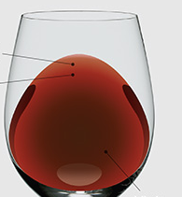
EXAME VISUAL
Cor
Anel
Olho
Notes:
Cor demasiado clara - Vinho muito jovem; provém duma região fria onde as uvas amadurecem mal; vinho sem estágio de madeira; ano particularmente chuvoso que provocou uma diluição das matérias corantes; rendimentos elevados.
Cor demasiada carregada - Vinho mais oxidado; demasiado velho; que estagiou em barricas novas; oriundo de uma região mais quente (maturação das uvas maior).

Slide 16
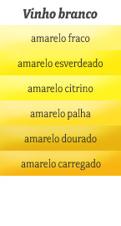
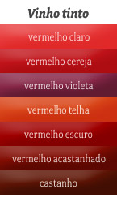
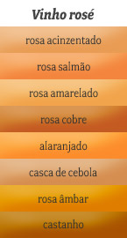
EXAME VISUAL
Cor
Notes:
Os vinhos tintos distinguem-se pelos seus tons vermelhos. Os tintos jovens possuem tonalidades mais escuras, por vezes até castanhas. Com a idade, os vinhos tintos ficam mais claros: a cor vermelha característica transforma-se em tons alaranjados.

Slide 17
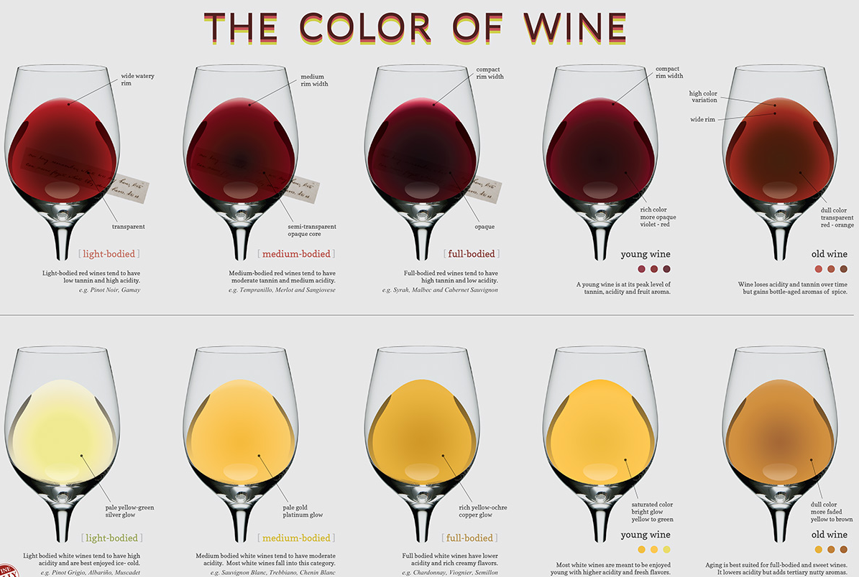
EXAME VISUAL
Cor

Slide 18
EXAME VISUAL
Limpidez e Transparência
A limpidez relaciona-se com as partículas em suspensão que podem estar em contacto com o vinho. É importante distinguir que um vinho turvo não é o mesmo que um vinho com depósito e não filtrado. O vinho turvo é uma consequência de processos inadequados na vinificação.
A transparência é uma característica dos vinhos brancos e rosés, os vinhos tintos variam a sua transparência de acordo com a intensidade da cor.
Notes:
Amostra de vinho turvo, sem colagem

Slide 19
EXAME VISUAL
Fluidez
A fluidez do vinho é visível quando se agita ligeiramente o copo.
Nas paredes do copo, o vinho escorre de forma irregular em forma de gotas, são chamadas as “lágrimas” ou “pernas” do vinho.
Notes:
Se as lágrimas demoram algum tempo a escorrer pelas paredes do copo, significa que o vinho tem elevado teor alcoólico.
Por outro lado, se as gotas fluírem rapidamente para o líquido, o vinho é mais leve e menos alcoólico.

Slide 20
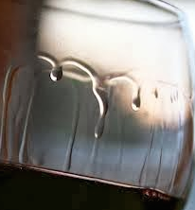
EXAME VISUAL
Fluidez
Glicerol
Notes:
Se as lágrimas demoram algum tempo a escorrer pelas paredes do copo, significa que o vinho tem elevado teor alcoólico.
Por outro lado, se as gotas fluírem rapidamente para o líquido, o vinho é mais leve e menos alcoólico.

Slide 21
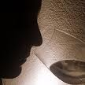
EXAME OLFACTIVO
O aroma do vinho é derivado dos compostos e substâncias voláteis.
O exame olfactivo permite-nos conhecer o “nariz do vinho”.
“1º nariz” Sem agitar o copo para os aromas mais voláteis sobressaírem
“2º nariz” Com o copo em movimento de forma a libertar os compostos voláteis mais pesados e complexos
“3ºnariz” Com o copo vazio, verifica-se a persistência dos aromas do vinho quando não estão em contacto com o álcool.
Notes:
Os aromas libertados pelo vinho ajudam a avaliar a intensidade (fraca, média ou pronunciada), o grau de evolução (jovem, velho, cansado, oxidado) e o carácter do vinho (por exemplo, frutado, floral, vegetal).

Slide 22
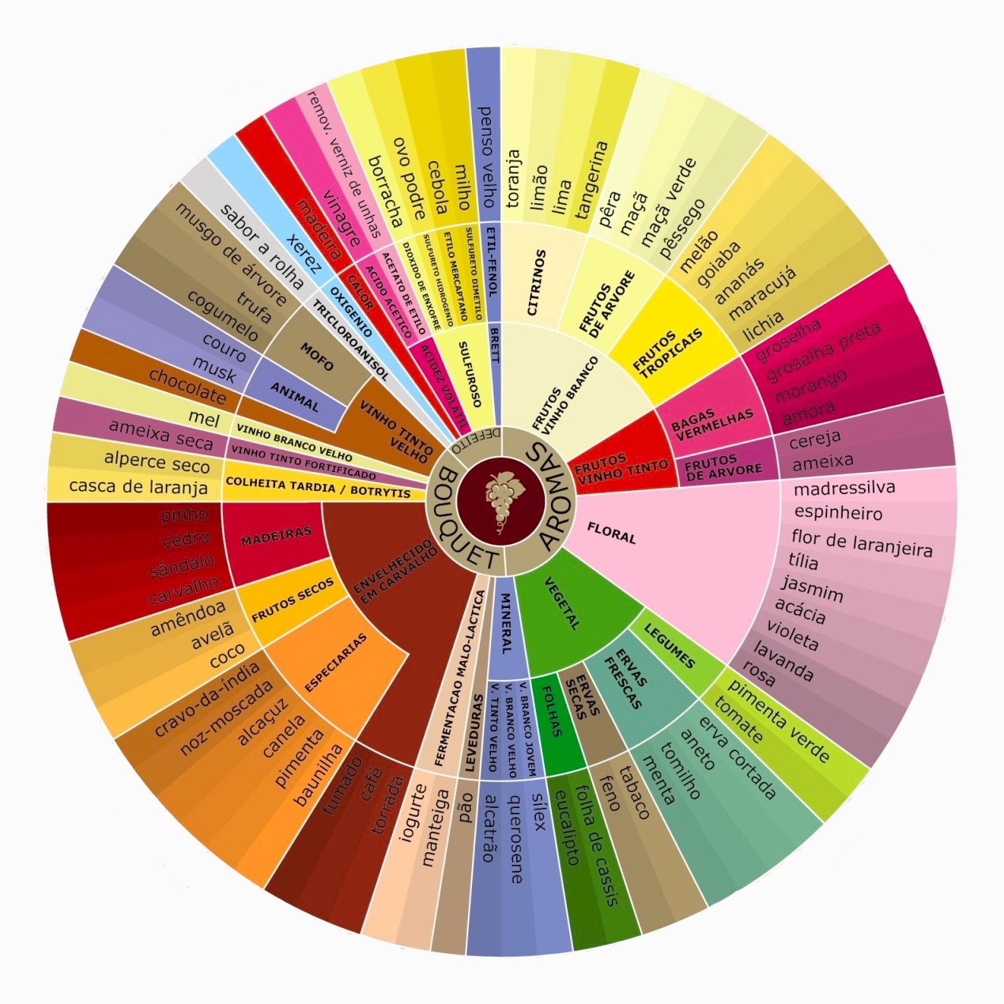
EXAME OLFACTIVO
Roda dos Aromas
Notes:
- primários: são os aromas originários da casta e proporcionam um carácter especial ao vinho. Dependem da região, do estado de maturação da uva, entre outros factores.
- secundários: são os aromas que resultam da fermentação e da acção das leveduras sobre o mosto. Os compostos das leveduras e as condições de fermentação, por exemplo a temperatura, influenciam estes aromas.
- terciários: são os aromas que resultam do processo e métodos de envelhecimento. Podem resultar do envelhecimento do vinho em madeira e em garrafa ou apenas em garrafa. O processo de envelhecimento origina aromas complexos, designados como o bouquet do vinho. O bouquet pode ter carácter oxidativo (quando o vinho está em estágio, o oxigénio passa pelos poros da madeira e oxida o vinho) ou de redução (os aromas evoluem na garrafa protegidos pelo ar).

Slide 23
EXAME GUSTATIVO
A prova do vinho só termina quando o sentimos através do nosso paladar.
Na boca sentimos o sabor do vinho e também sensações tácteis e térmicas.
Na prova, estas sensações não são avaliadas isoladamente, pois o vinho é mais agradável quanto maior for o equilíbrio entre estas sensações.
O equilíbrio avalia-se também apreciando a acidez, o teor alcoólico e a riqueza dos taninos.

Slide 24
EXAME GUSTATIVO
Doce – Um vinho seco não tem açúcar residual pelo que
a sensação de doce é devida ao álcool.
Ácido – Se existir em excesso é considerado um defeito.
A acidez realça o sabor do vinho e confere-lhe estrutura.
Amargo – A presença de amargo deve-se essencialmente à
presença de taninos, uma vinificação incorrecta, estágios em madeira demasiado prolongados.
Salgado – Não é fácil detecta-lo isolado, normalmente associado ao sabor ácido.

Slide 25
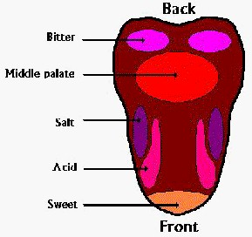
EXAME GUSTATIVO
Trás
Amargo
Meio boca
Salgado
Ácido
Doce
Frente

Slide 26
EXAME GUSTATIVO
A sensação de corpo (ou volume) é expressão da viscosidade do
vinho. Quanto mais viscoso, mais “enche” a boca e maior é a
sensação de volume.
O Volume é resultado da concentração em álcool, glicerina,
açucares residuais, mano proteínas e taninos de alto grau de
polimerização.

Slide 27
EXAME GUSTATIVO
Quanto ao volume um vinho pode ser:
Ténue: delgado, ligeiro, aguado
Meio encorpado: entre o ténue e encorpado
Encorpado: gordo, cheio, volumoso
Pesado: espesso mas desequilibrado e pouco agradável,
associado à falta de acidez

Slide 28
How to be a
better
wine
lover?
Obrigada pela Presença
Filipa Silva Amado

